Slide 1
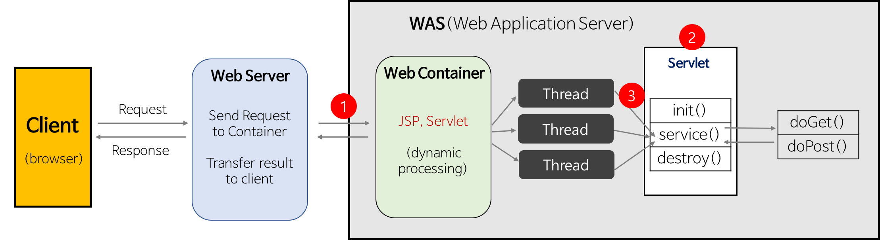
Servlet Program의 기본적인 동작 과정
1. Web Server는 HTTP request를 Web Container(Servlet Container)에게 위임한다.
1) web.xml 설정에서 어떤 URL과 매핑되어 있는지 확인
2) 클라이언트(browser)의 요청 URL을 보고 적절한 Servlet을 실행
2. Web Container는 service() 메서드를 호출하기 전에 Servlet 객체를 메모리에 올린다.
1) Web Container는 적절한 Servlet 파일을 컴파일(.class 파일 생성)한다.
2) .class 파일을 메모리에 올려 Servlet 객체를 만든다.
3) 메모리에 로드될 때 Servlet 객체를 초기화하는 init() 메서드가 실행된다.
3. Web Container는 Request가 올 때마다 thread를 생성하여 처리한다.
각 thread는 Servlet의 단일 객체에 대한 service() 메서드를 실행한다.

Slide 2
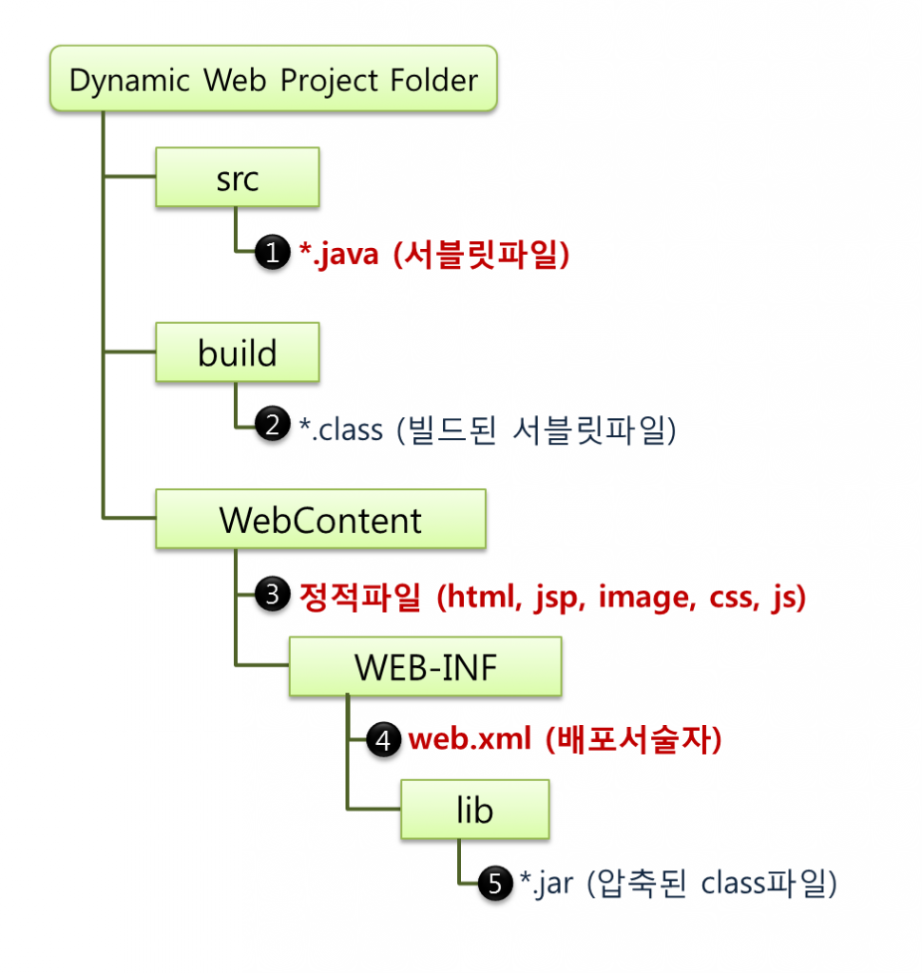
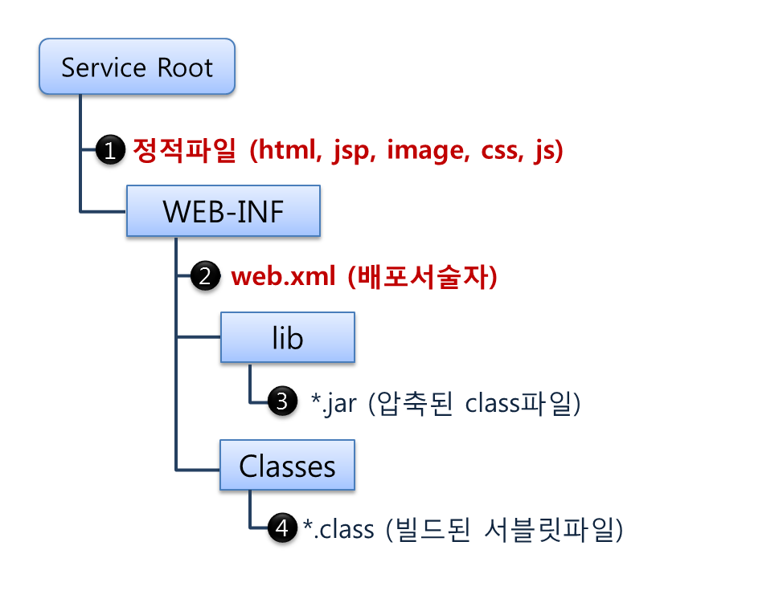
웹 프로젝트 개발 환경의 폴더 구조
Eclipse 개발 환경의 폴더 구조
웹 서버의 배포 폴더 구조

Slide 3
Web.xml에서 servlet매핑 예제
<servlet>
<servlet-name> 서블릿 이름 </servlet-name>
<servlet-class> 클래스 전체 이름 </servlet-class>
</servlet>
<servlet-mapping>
<servlet-name> 서블릿 이름 </servlet-name>
<url-pattern> /호출url </url-pattern>
</servlet-mapping>

Slide 4
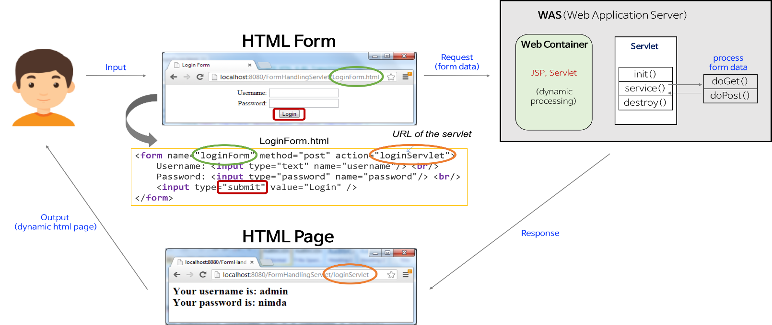
Web Service의 기본적인 동작 과정
HTML Form -> Servlet -> HTML Page
1. 사용자가 웹 페이지 form(HTML Form)을 통해 자신의 정보를 입력한다. (Input)
2. Servlet의 doGet() 또는 doPost() 메서드는 입력한 form data에 맞게 DB 또는 다른 소스에서 관련된 정보를 검색한다.
3. 이 정보를 이용하여 사용자의 요청에 맞는 적절한 동적 컨텐츠(HTML Page)를 만들어서 제공한다. (Output)

Slide 5
1. HTML Form
예) LoginForm.html
<form name="loginForm" method="post" action="/login/loginServlet.do">
Username: <input type="text" name="username"><br>
Password: <input type="password" name="password"><br>
<input type="submit" value="Login">
</form>
Form Tag 속성
- Form Tag 속성을 이용하여 어디로, 어떤 방식으로 전송할지 정한다.
- action : form을 전송할 서버 쪽 스크립트 파일 지정
- name : form을 식별하기 위한 이름 지정
- accept-charset : form 전송에 사용할 문자 인코딩을 지정
- target : action에서 지정한 스크립트 파일을 현재 창이 아닌 다른 위치에서 열리도록 지정
- method : form을 서버에 전송하는 방식으로, HTTP 메서드 지정 (GET 또는 POST)
- enctype : 넘기는 Content의 Type 지정 (주로 파일을 넘길 때 사용)
type은 multipart/form-data 로 지정해서 사용

Slide 6
Form Methods
- form을 서버에 전송하는 방식으로, 두 가지의 HTTP 메서드를 지정할 수 있다.
GET Method
- 사용자가 입력한 내용(form data)이 URL 뒤에 텍스트 문자열로 추가된다.
1) 크기 제한: 1024 characters
2) data는 ?를 기준으로 action URL과 분리된다.
예) http://www.test.com/hello?key1=value1&key2=value2
- 브라우저에서 웹 서버로 정보를 전달하는 기본 메서드(Default Method)
1) HTTP 메서드를 지정하지 않으면 GET Method를 호출한다.
- 암호와 같은 민감한 정보를 서버에 전달하는 경우에는 GET을 사용하지 않는다.
1) URL은 모두에게 노출되는 정보이기 때문에 보안상 적절하지 않다.
- GET 메서드의 사용
1) DB에 영향을 주지 않는 단순히 읽기 위주(read operation)의 작업
2) 몇 번이고 반복해서 처리해도 같은 결과가 나오는 작업

Slide 7
Form Methods
2. POST Method
- 사용자가 입력한 내용(form data)을 별도의 메시지로 보낸다.
- Request Body에 data를 추가한다.
1) URL에 직접적으로 data가 노출되지 않기 때문에 GET Method보다 보안상으로 조금 더 안전하다.
- POST 메서드의 사용
1) DB에 영향을 주는 작업

